Slide 1
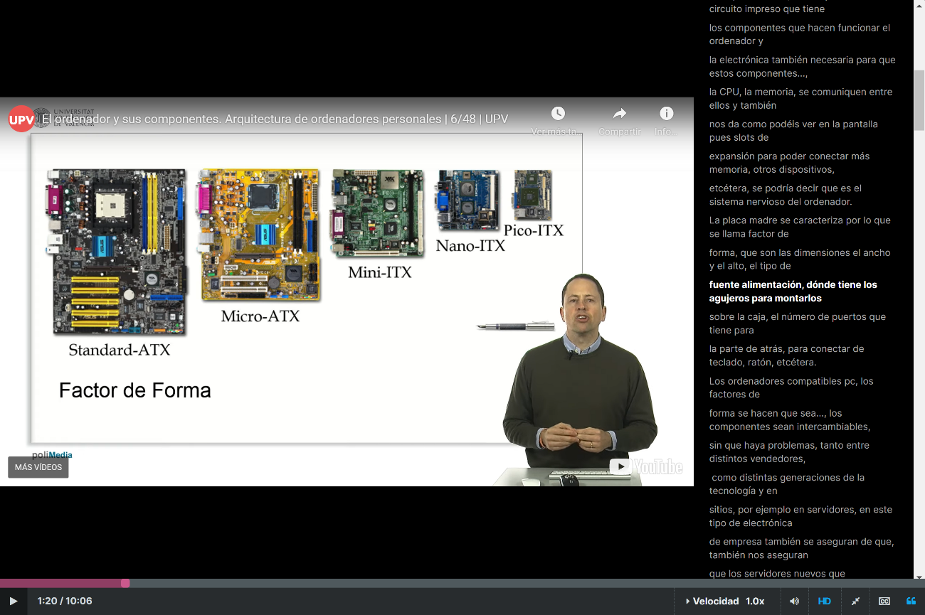
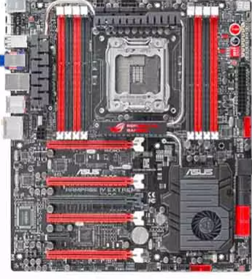
FACTORES DE FORMA PLACA BASE (algúns..)
100 x 72 mm
120 x 120 mm
Dispositivos de entretemento dixital. Ultra portátiles
170 x 170 mm
Equipos compactos
Ata 2 slots de RAM
244 x 244 mm
Para uso equilibrado.
Pode ter ata 4 slots de RAM
e- ATX
305 x 330 mm
Para estación de traballo (workstations) e servidores
305 x 244 mm
Moitos slots de expansión.
Diferentes versión con diferente nr. de conectores de alimentación.
Canto máis grandes, máis posibilidades de expansión e máis posibilidades de disipación de calor -> Depende do tipo de equipo, da torre e do uso

Slide 2
TIPOS DE ZÓCALOS (SOCKETS) PARA CPU

Slide 3
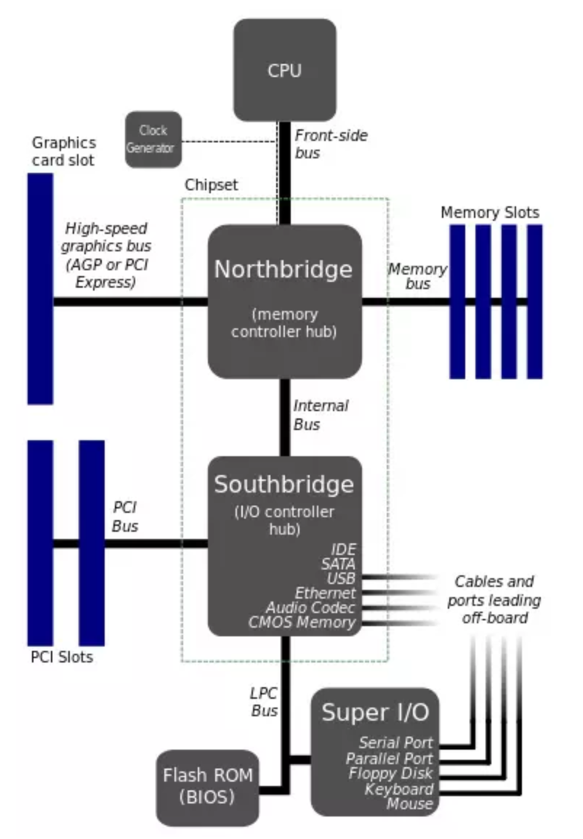
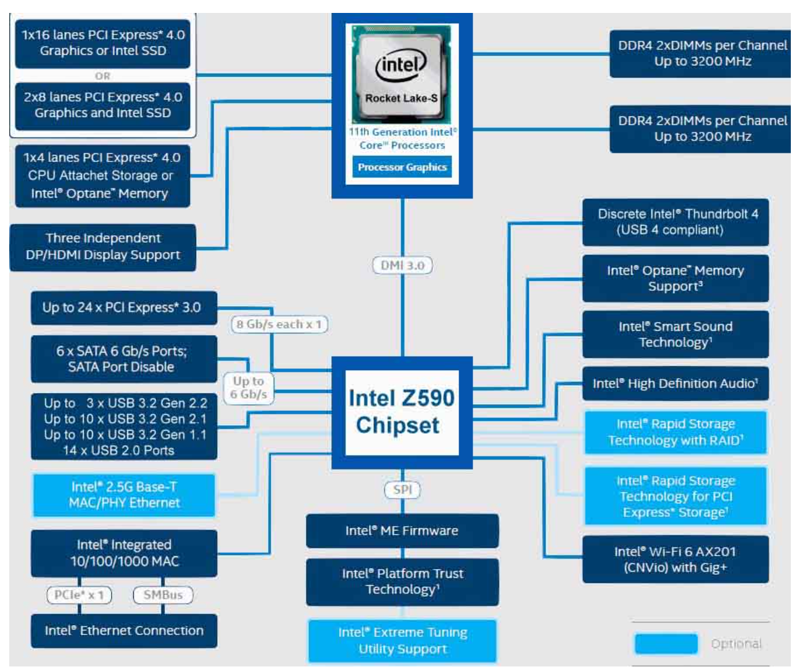
ARQUITECTURA ANTERIOR VS ACTUAL (NORTHBRIDGE INTEGRADO EN CPU)

Slide 4
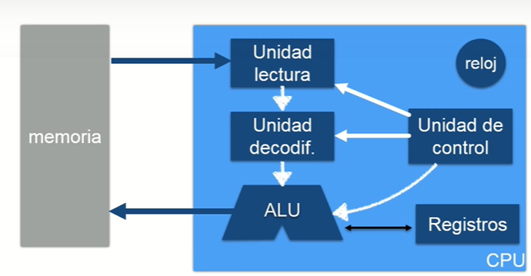
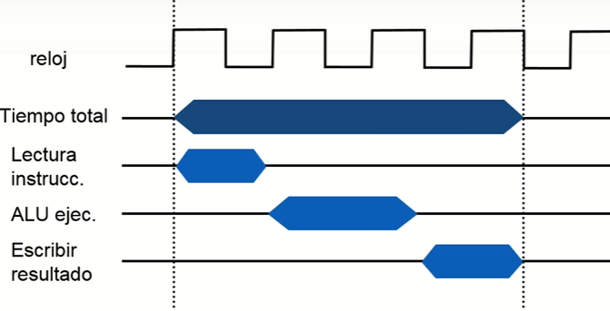
RENDEMENTO DA CPU
CICLO DE INSTRUCCIÓN:
Podemos aumentar o rendemento da CPU (tempo que tarda en procesar unha instrucción) de diversos xeitos:
Aumentando a frecuencia de reloxo: A máis GHz, menos tempo dura un ciclo de reloxo.
Aumentando a lonxitude de palabra (nº de bits que pode coller a CPU da memoria dunha vez), depende de:
Aumentando o nº de núcleos no procesador: Single-core, Dual-core, Quad-core..
Tecnoloxía HT (Hyperthreading)
Ancho de bus de datos
Tipo de memoria (DDR: 2 x datos/ciclo)
Nº de canáis de memoria

Slide 5
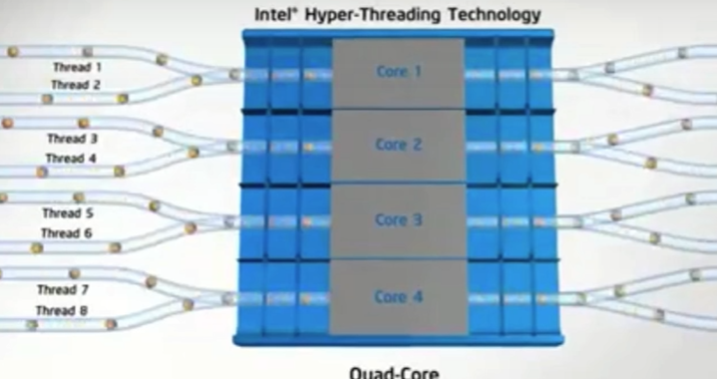
RENDEMENTO DA CPU
CON ESTA CPU CON 4 NÚCLEOS E TECNOLOXÍA HT -> Multiplicaríase por 8 o rendemento, ou velocidade de procesado, xa que se estarían procesando 8 instruccións simultáneamente en paralelo

Slide 6
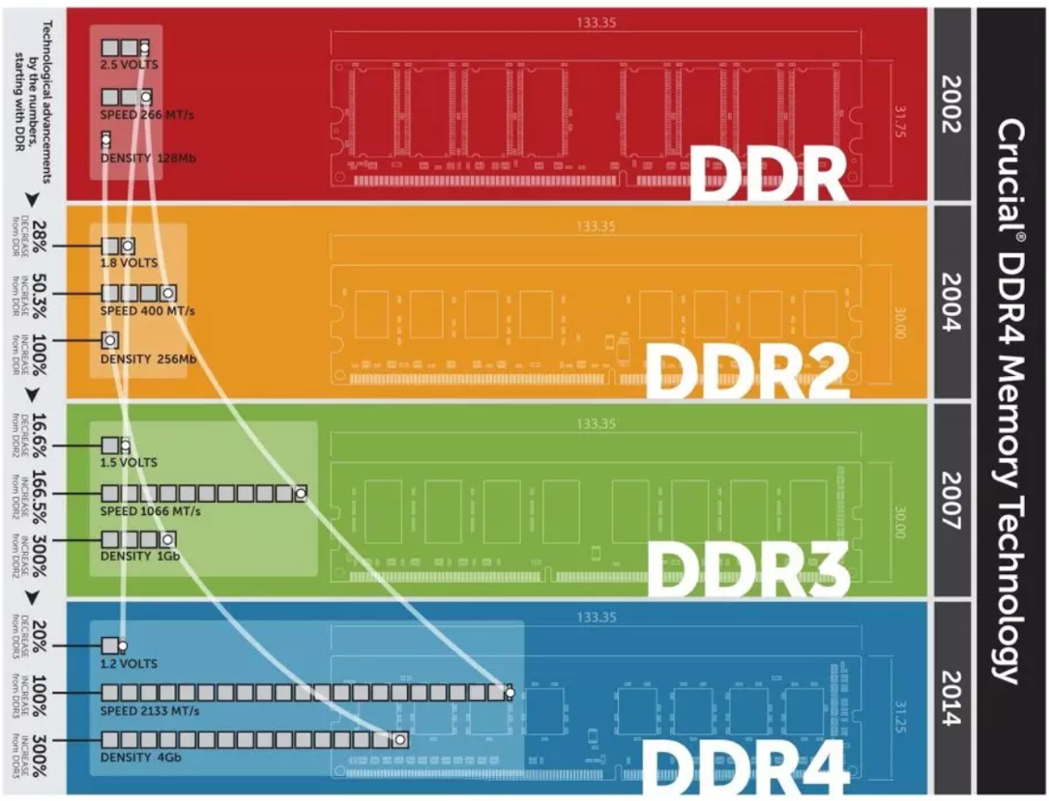
TIPOS DE MEMORIAS RAM DE TECNOLOXÍA DDR (Double Data Rate*)
Parámetros da memoria RAM:
Frecuencia (MHz) de Lectura/Escritura no bus de datos
Latencia: Nº de ciclos que precisa para executar unha acción (entrega dato ou coloca dato)
Tensión (V). A menor tensión, menor consumo.
Capacidade (GB). Cantidade de datos que pode almacenar.
A medida que evolucionan..
Aumenta a densidade/capacidade.
Aumenta a frecuencia.
Baixa o consumo.
Poden cambiar ou non o nº de pins
Cambia o lugar da muesca
* Intercambian 2 datos por cada ciclo de reloxo do controlador de memoria da CPU, 1 dato no flanco de subida e outro dato no de baixada.

Slide 7
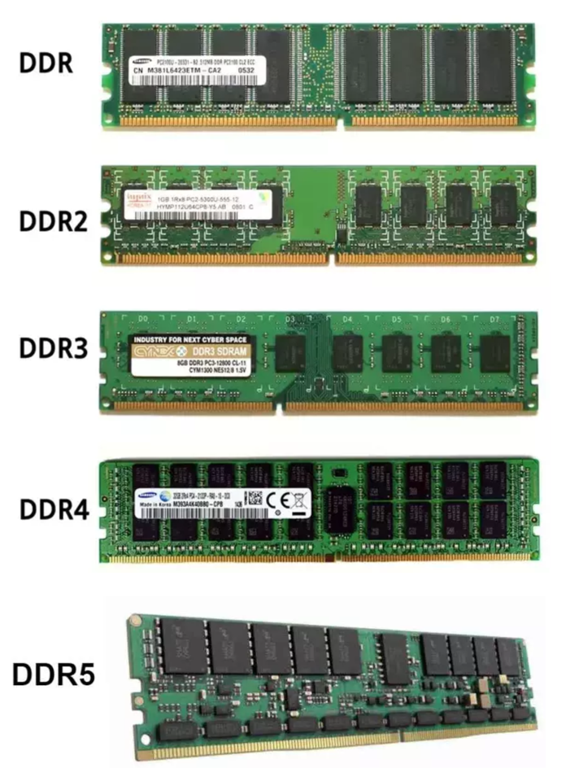
CADA EVOLUCIÓN TEN A MUESCA NUN SITIO DISTINTO:
En canto ao controlador de memoria RAM..
Antes dos AMD K8 (lanzados en 2003), os procesadores AMD tiñan o controlador de memoria no seu northbridge, pero nas seguintes xeracións AMD foi pioneira en integralo no propio procesador. Intel fixo o propio por primeira vez nos procesadores Nehalem, en 2008, e a partir daquela ambos fabricantes empregan únicamente IMC (é dicir, controlador de memoria RAM integrado en PCU: Integrated memory controller).
Insértanse sobre zócalos tipo DIMM (Dual In-line Memory Module). Anteriormente eran SIMM

Slide 8
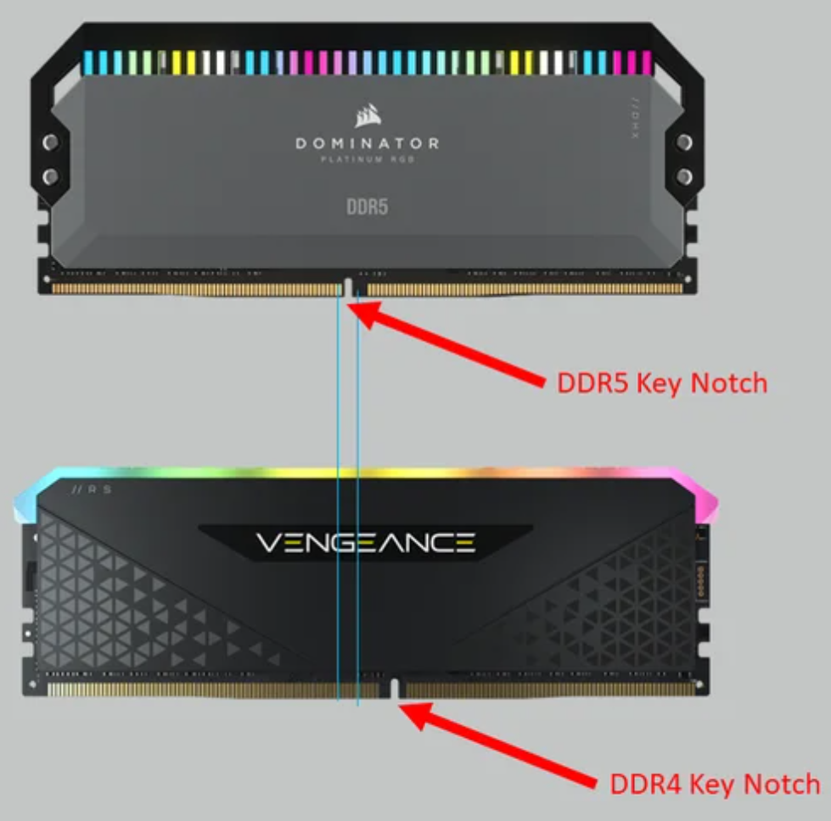
EXEMPLO DA DIFERENZA NA POSICIÓN DA MUESCA ENTRE UNHA RAM DDR4 E OUTRA DDR5 → NON VALE A MESMA PLACA BASE PARA UNHA QUE PARA A OUTRA (OS ZÓCALOS DIMM SON DIFERENTES).
A PLACA BASE LIMITA O TIPO DE RAM QUE PODEMOS INSTALAR :

Slide 9
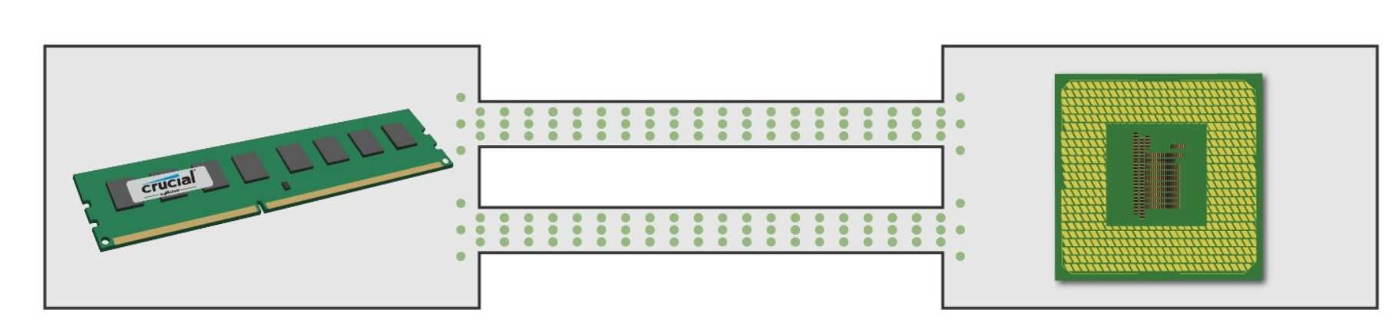
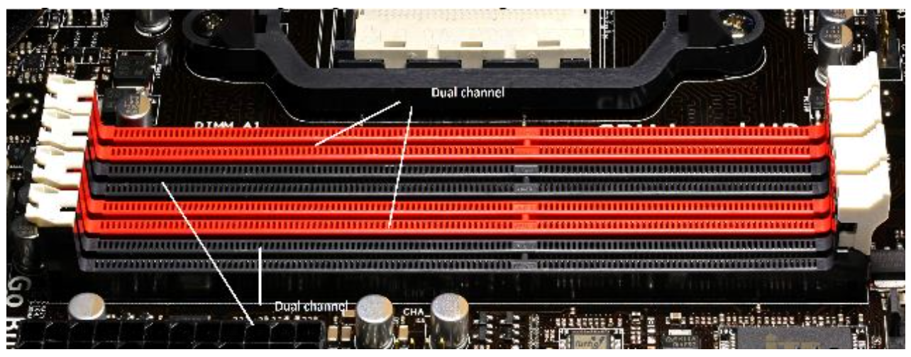
CÓMO PODEMOS INCREMENTAR A VELOCIDADE DE LECTURA/ESCRITURA CUNHA DETERMERMINADA DDR?
Traballando con DUAL CHANNEL / QUAD CHANNEL..
Existen diferentes arquitecturas: Canal simple, dobre canal, triple canal, 4xcanal e 8xcanal. En función da arquitectura que sexa, precisaremos un procesador que a soporte (en concreto o controlador de memoria da CPU), e unha placa base que a soporte cos buses axeitados e o nº e tipo de zócalos DIMM axeitados. Hai que ter en conta que a placa debe ter buses de datos entre a CPU e cada un dos canais, xa que funcionarían en paralelo.
Distínguense porque son todos os DIMM da mesma cor. No caso de multicanal, debemos respectar o número de módulos de RAM que se indica e conectalos respectando as cores:
2x
Exercicio:
Placa base con 4 DIMM para DDR4 e 2 canáis.
Microprocesador con límite de capacidade 32GB x 4 = 128 GB, 3,4 GHz e máxima velocidade do IMC de 3200 MT/s
Queremos instalar 2 módulos RAM DDR4 de 32 GB, con velocidade de transferencia de datos ata 3200 MT/s.
Calcular o ANCHO DE BANDA (GB/s) no caso de que poñamos 1 módulo en cada cor, ou os 2 módulos nunha cor.
** Nota: O ancho do bus de datos é de 64 bits.
Convén que as RAMM teñan todos os parámetros iguais

Slide 10
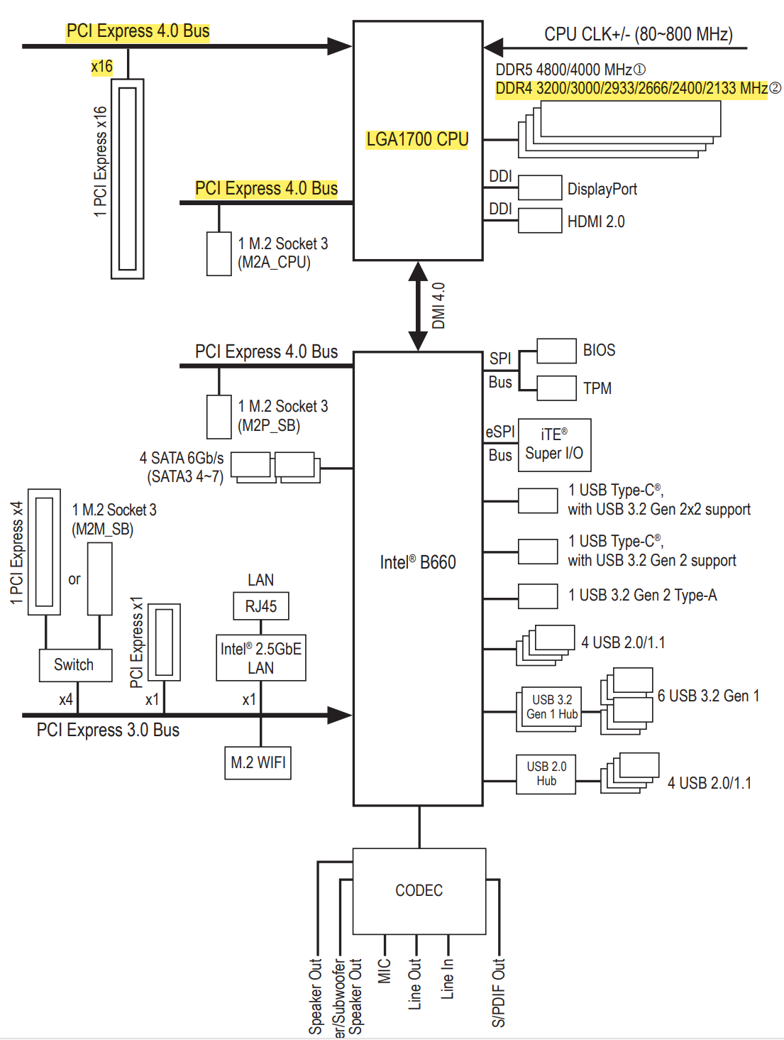
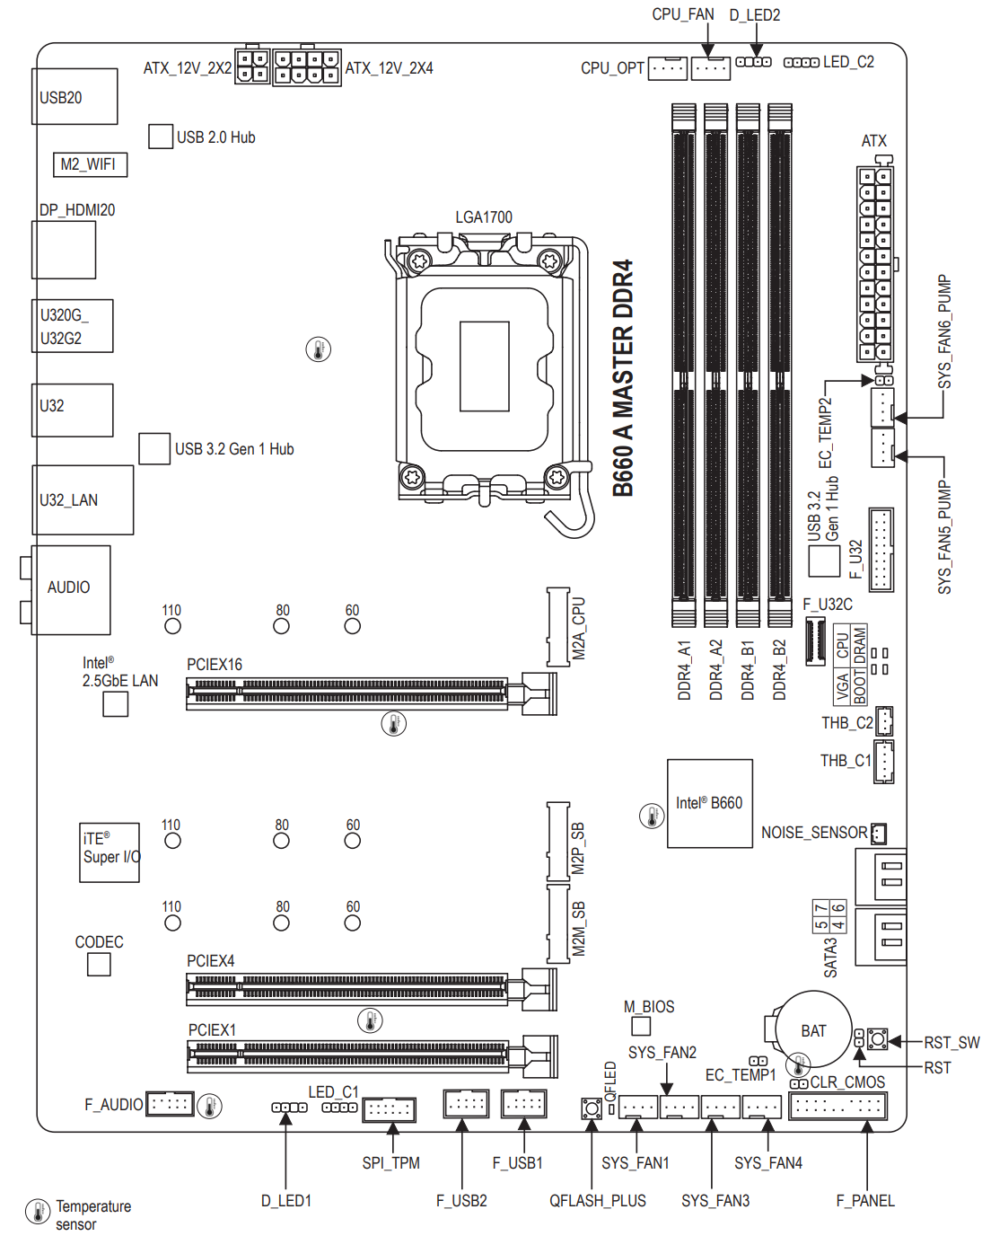
EXEMPLO PLACA BASE DE GIGABYTE B660 A MASTER
Sombreado en amarelo os zócalos cableados directamente a CPU.
En laranxa cableados a chipset.

Slide 11
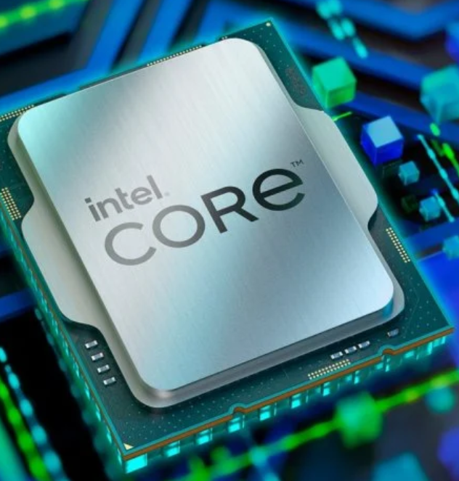

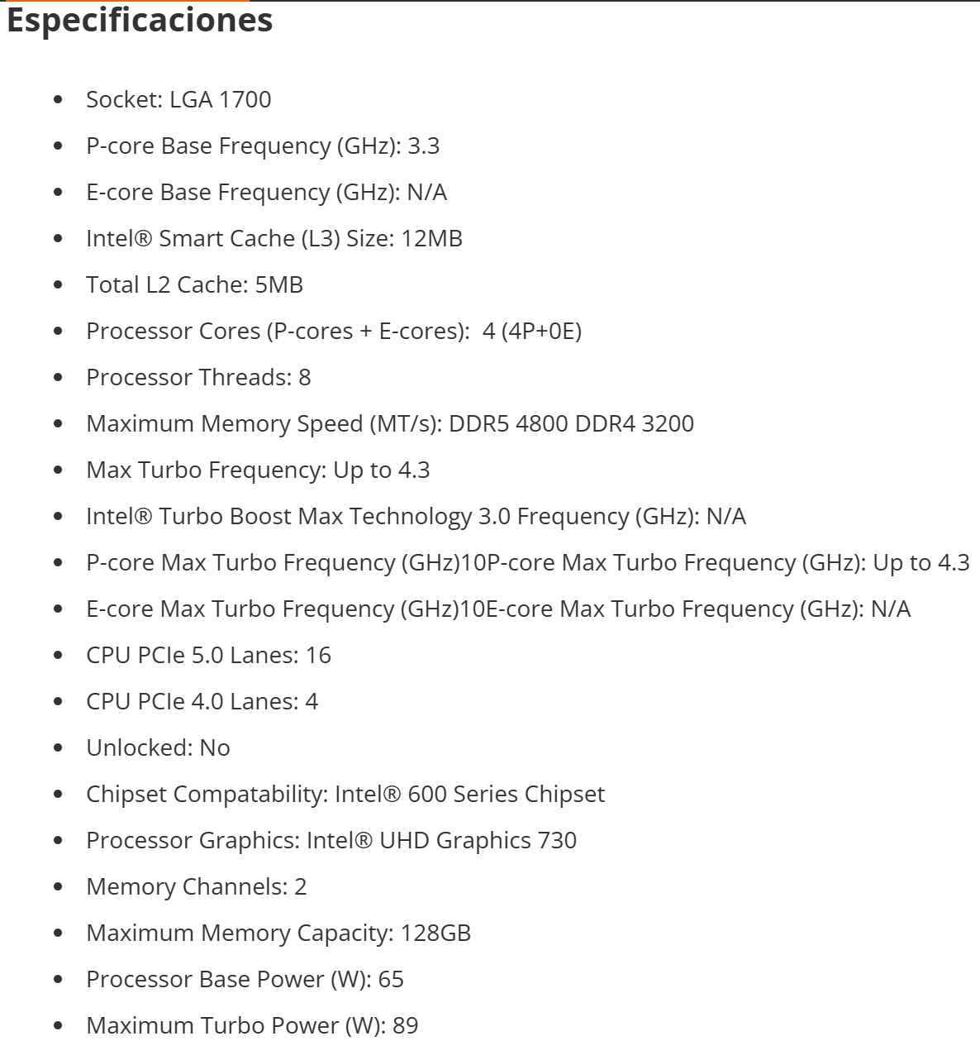
CPU COMPATIBLES -> s/ Ficha técnica da placa base. Por exemplo:
A placa base xunto co chipset determina o tipo de CPU e o tipo de RAM.
A CPU limita a velocidade da transmisión de datos coa RAM
P ex neste caso limita a 3200 MT/s. Tendo en conta que as memorias DDR fan 2 transferencias/ciclo, corresponde a 1600 MHz, i.e. 1,6 GHz.
Esa é a velocidade do controlador de memoria, que está dentro da CPU (IMC).
O ancho de banda dependería de se decidimos empregar os 2 canáis dispoñibles ou só 1.
Se 1 sería, 25,6 GB/s
Se 2 sería, 51,2 GB/s
Como máximo poderíamos poñer 4 módulos de 32GB, aproveitando todos os DIMM da placa base.
Sabendo que o bus de datos é de 64 bits, cal é o ancho do bus de direccións impreso na placa base?

Slide 12
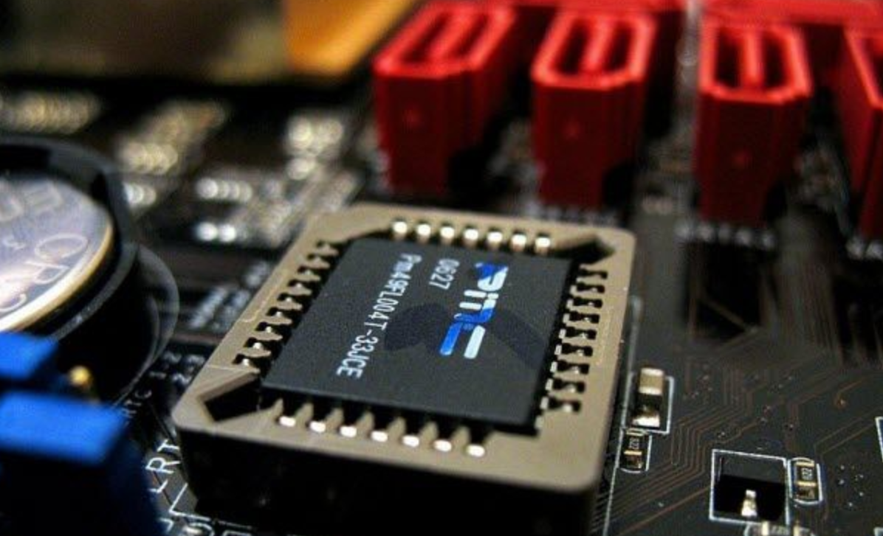
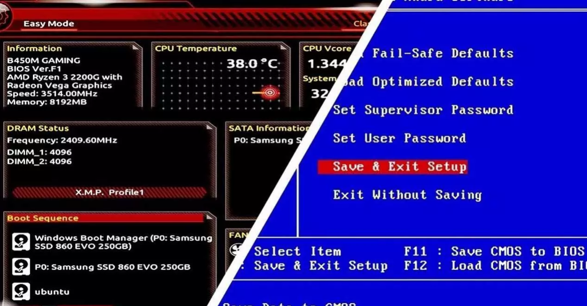
O CHIP DA BIOS
CHIP DE MEMORIA NON VOLÁTIL (Permanece ao apagar o ordenador)
Funcións:
Identificar todos os elementos conectados á placa base.
Comprobar o seu correcto funcionamento. Se atopa fallo, emite pitidos s/standard. Algunhas placas modernas teñen display que mostra un código de erro s/ manual da placa base.
Contén as instruccións básicas para cargar o SO do disco duro na RAM e así arrancar o equipo.
Antigamente, o chip era ROM, só lectura, non se podía reescribir. Para cambiar unha configuración estaban os jumpers na placa base. Non se podía cambiar o código.
Despois foi flash-ROM. Podía reescribirse cun pen/disco.
Hoxe en día, a Bios pode actualizarse por internet e permite facilmente asignar carrís de PCI-e, activar ou desactivar núcleos de CPU, facer overclocking..: UEFI (Unified Extensible Firmware Interface): Trátase dunha nova tecnoloxía BIOS e tamén dunha nova interface
Interface BIOS: UEFI
Interface BIOS: Legacy

Slide 13
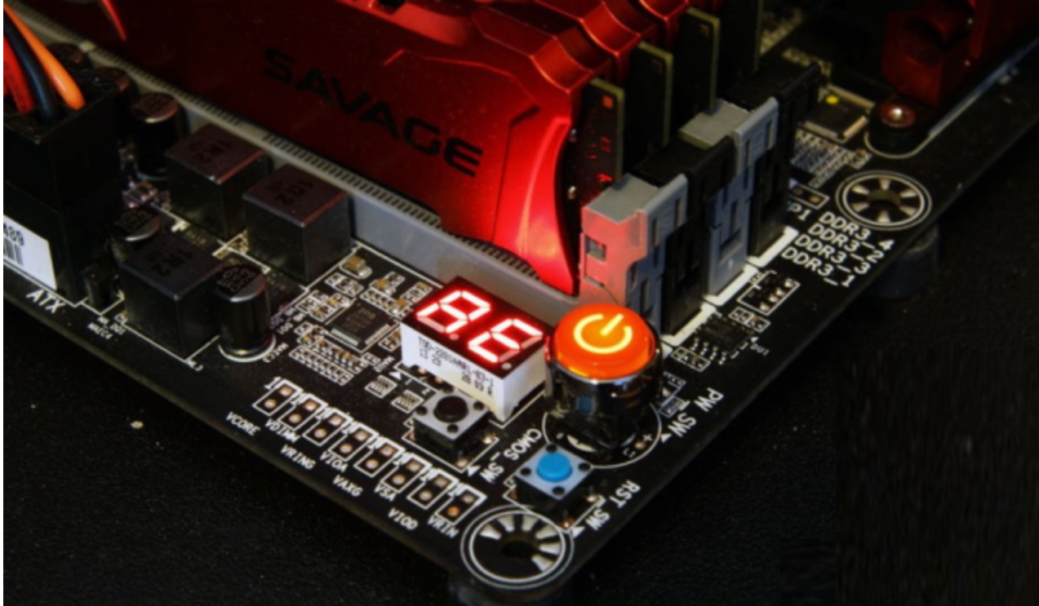
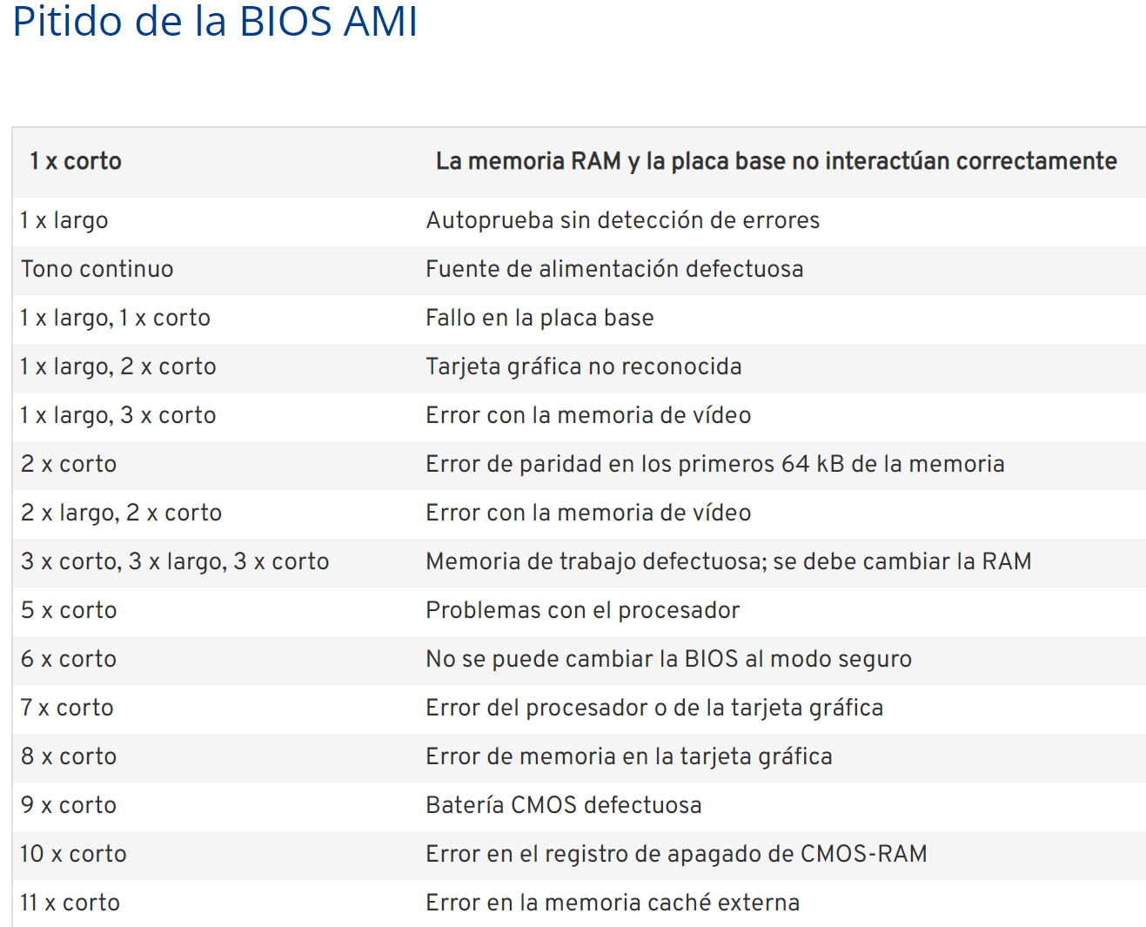
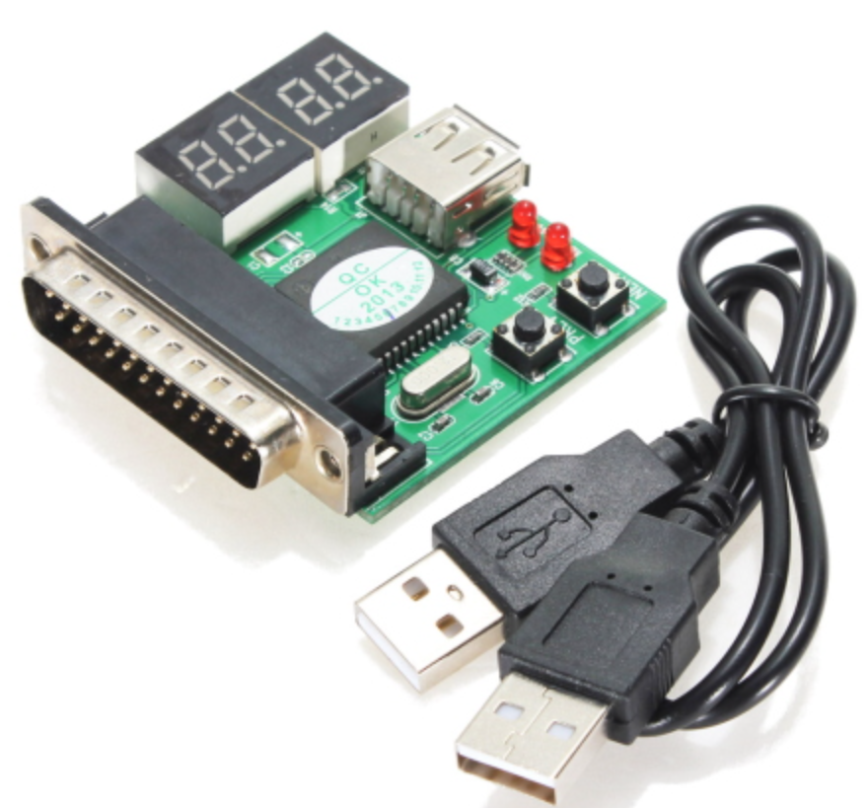
CÓDIGOS DE ERRO: POST – BIOS – DISTINTAS OPCIÓNS DE COMUNICACIÓN

Slide 14
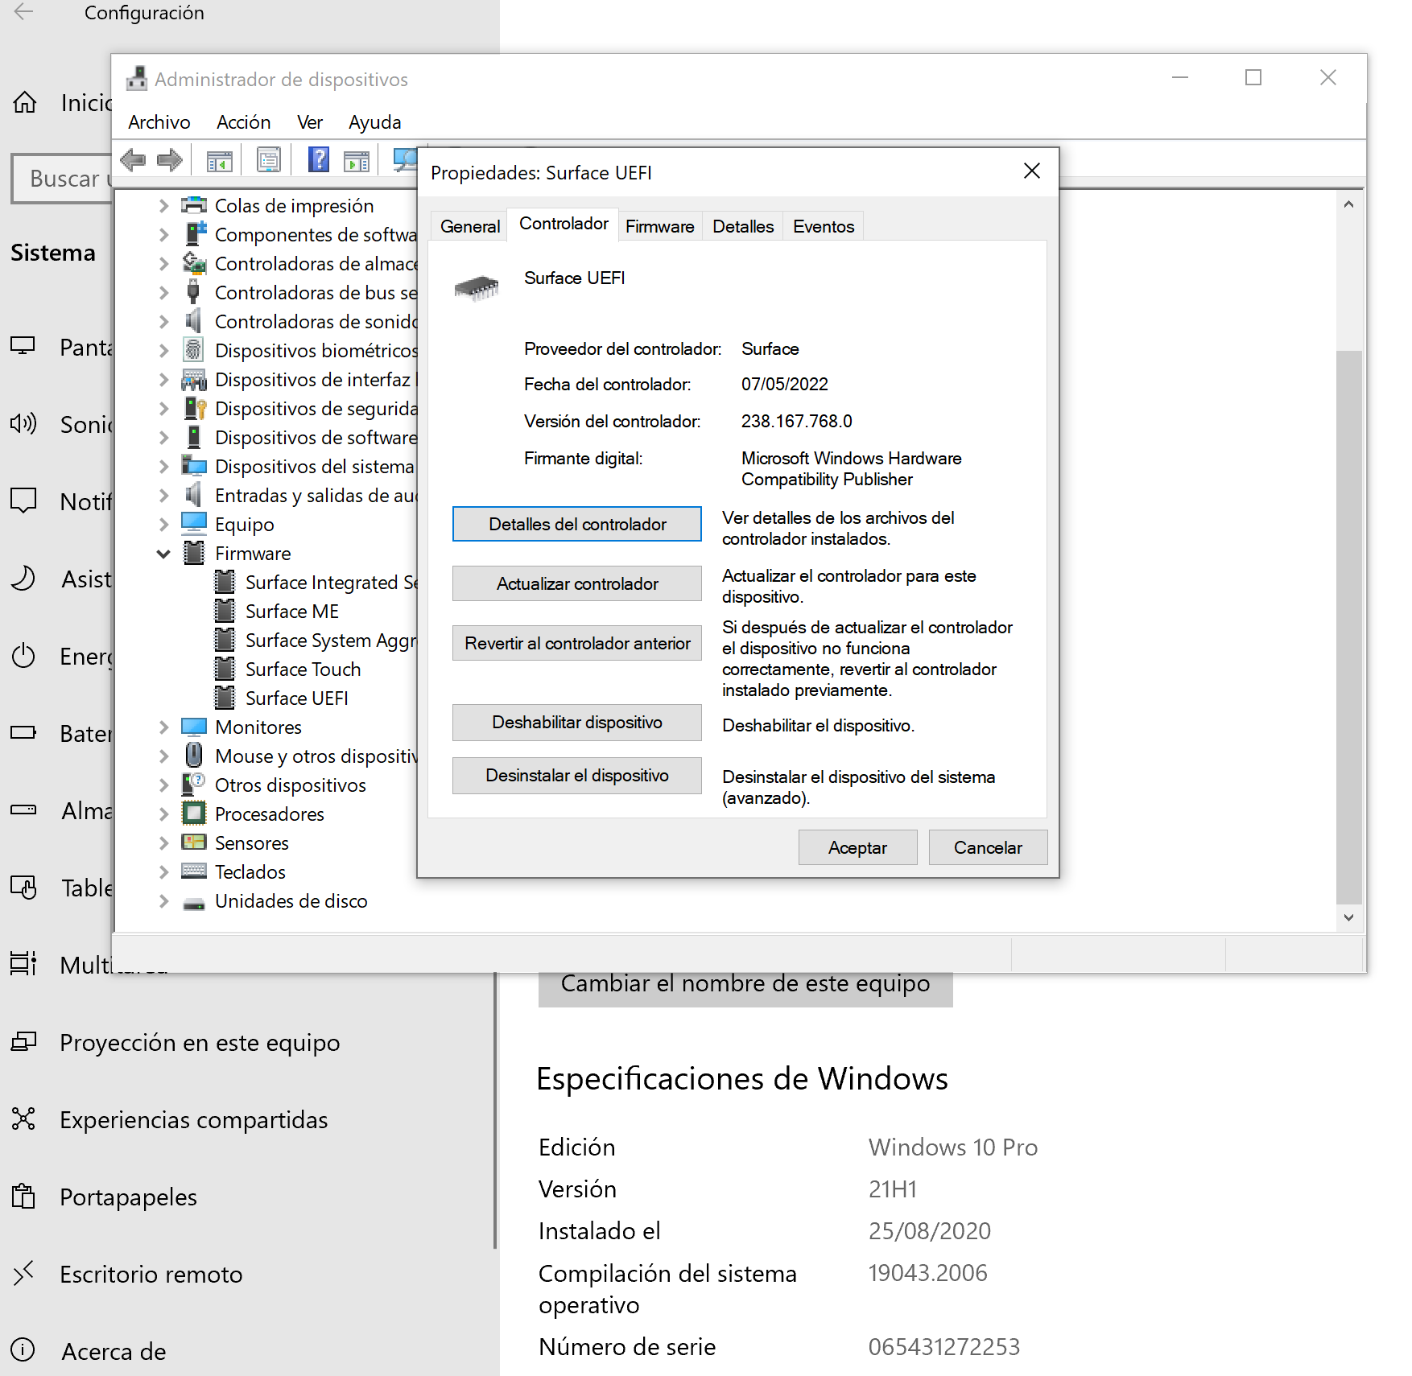
COMO COMPROBAR A VERSIÓN DE BIOS CON WINDOWS 10

Slide 15
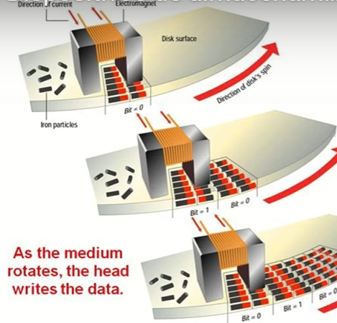
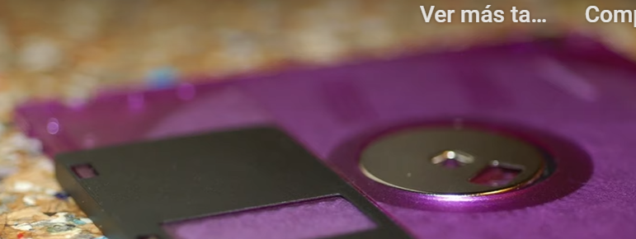
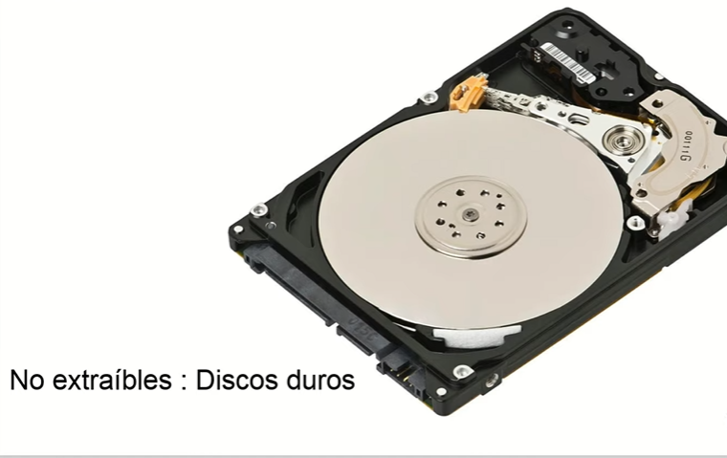
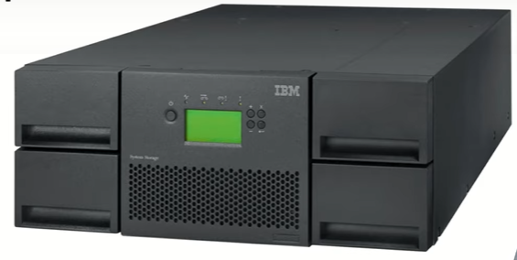
DISPOSITIVOS DE ALMACENAMENTO PERMANENTE / DISCOS DUROS – 3 TIPOS
1º TIPO: MECÁNICOS OU TAMÉN SE DENOMINAN MAGNÉTICOS (HDD)
Cintas de cassette, disquetes (Floppy disc: pouca capacidade), discos duros magnéticos.
Vantaxe: Baratos e os HDD (discos duros magnéticos) poden gran capacidade. Seguen a empregarse actualmente para copias de seguridade.
Desvantaxe: Os arquivos gárdanse fragmentados en clusters (pista/sector) Acceso mecánico -> lentos. Sistema de xestión de arquivos: FAT32, NTFS..
Material magnético no que os seus átopos oriéntanse nunha dirección ou noutra si almacenan un 1 ou un 0.
O cabezal é un electroimán que interactúa en función desta orientación. Desprázase mecánicamente.
Se son internos conéctanse á placa normalmente en ranura tipo SATA.
Tamén poden ser externos, e conectados mediante un USB

Slide 16
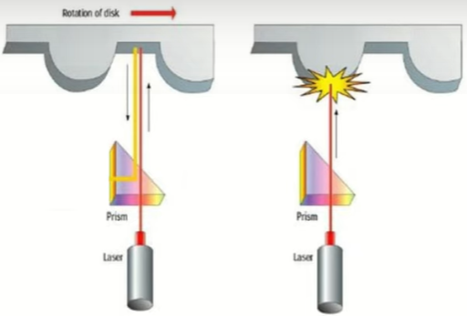
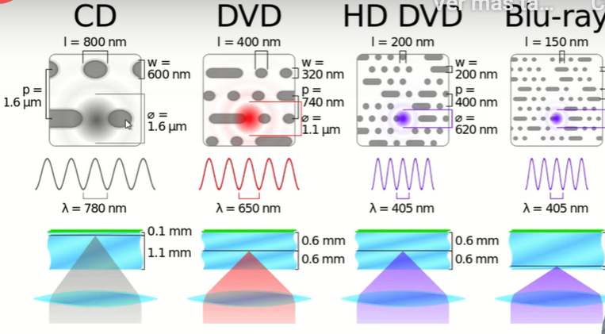
DISPOSITIVOS DE ALMACENAMENTO PERMANENTE / DISCOS DUROS
2º TIPO: ÓPTICOS
1º CD-ROM…Despois DVD …. Despois BLUE-RAY
Ao principio só lectura, despois melloraron a tecnoloxía e xa permitían re-escribir unha vez, despois máis veces.. Grazas a varias capas
Material refractante sobre o que se proxecta un láser e segundo reflexe será un 1 ou un 0.
Para escribir requírese dun proceso de gravado cun láser que modifica a superficie, “queimándoa”

Slide 17
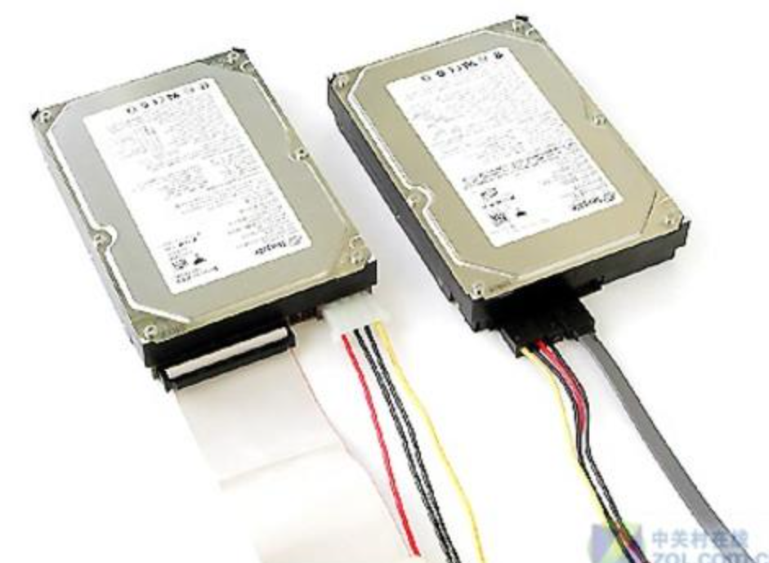
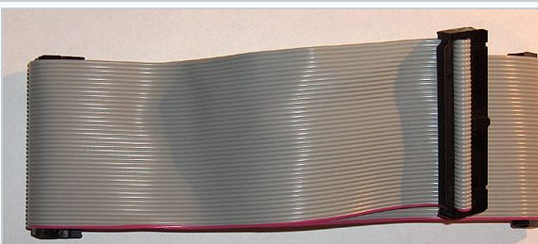
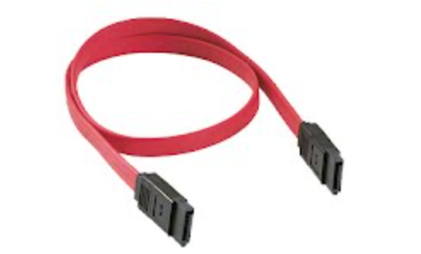
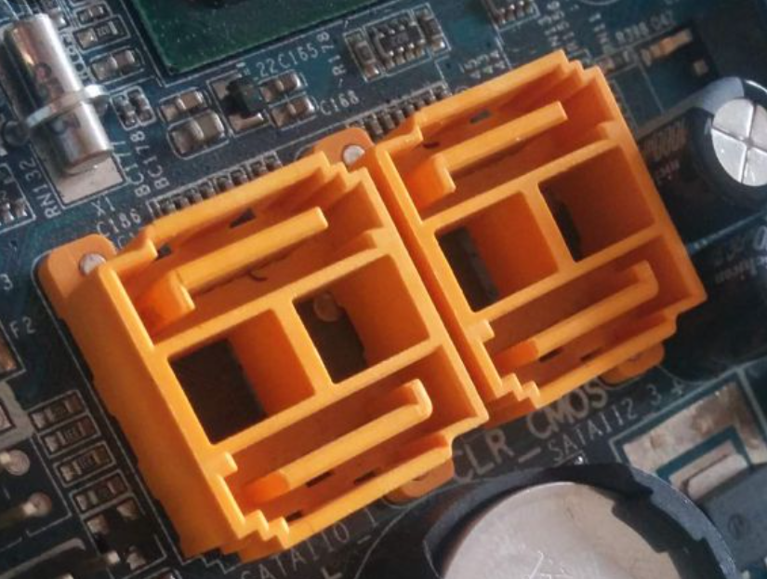
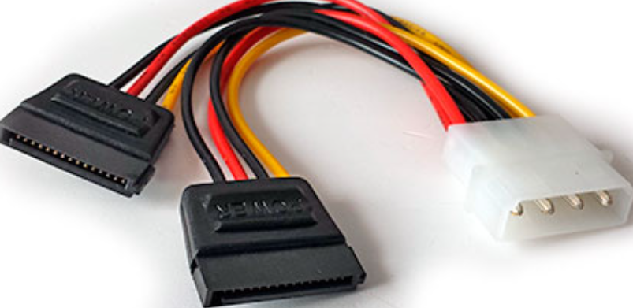
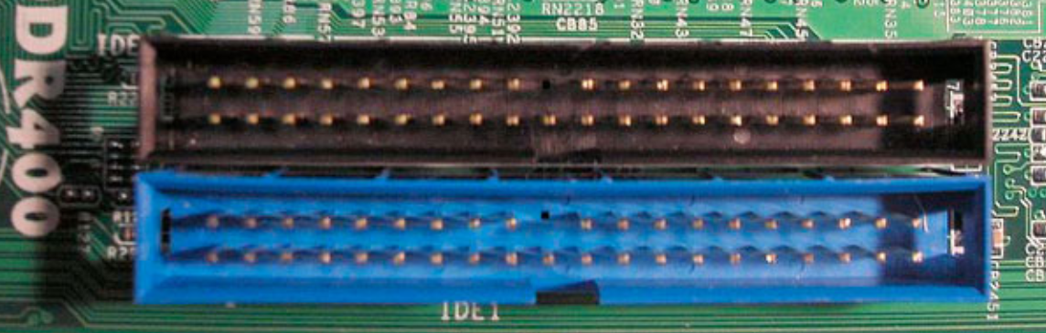
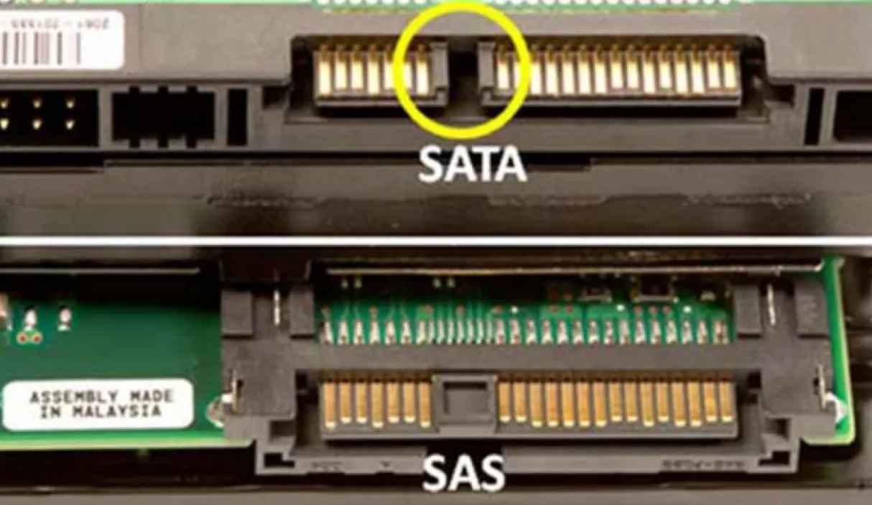
COMO SE CONECTAN OS DISCOS MAGNÉTICOS E ÓPTICOS Á PLACA BASE?
Opción 1): En paralelo
Opción 2): En serie
(O cable vermello indica o fío 1, que debe ir no pin 1 do disco duro e da placa base)
- Conector SATA (Serial..)
Conéctase no zócalo correspondente da placa base.
Tecnoloxía punto a punto entre placa e periférico -> non hai maestro/esclavo.
- 40 pins: PATA (Parallel..)
Conéctase no IDE da placa base.
Nas placas soe haber 2 IDE.
Cada IDE pode conectar 2 discos duros (indicando nos jumpers maestro/esclavo) -> Podemos ter 4 discos de almacenamento conectados á placa.
Ollo! O cable de alimentación da unidade de almacenamento é diferente se é para PATA ou para SATA.
PATA: Conector MOLEX
SATA: Conector 15 pins
Máis rápido.
Ocupa menos espazo.
O cable pode ser máis largo sen perder capacidade de transmisión.
Pode conectarse sen necesidade de apagar o ordenador.
(Ollo! Ás veces hai na placa tamén un conector FDD para disquettera (floppy disk)
Tamén existe outra interface serie SAS
(entornos industriais)
- Tamén existe outra interface paralela de 50/80 pins: SCSI

Slide 18
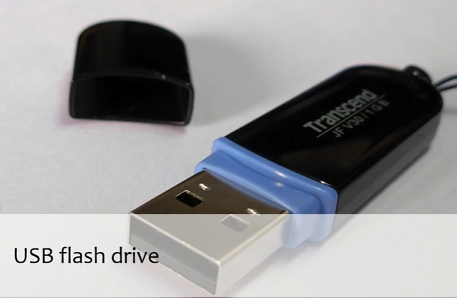
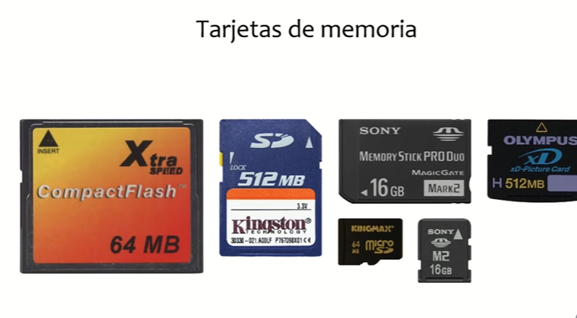
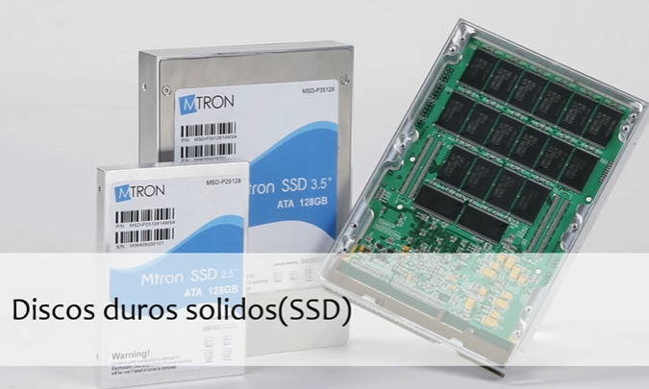
DISPOSITIVOS DE ALMACENAMENTO PERMANENTE / DISCOS DUROS
3º TIPO: CIRCUÍTOS IMPRESOS CON INTEGRADOS OU TAMÉN CHAMADOS DE ESTADO SÓLIDO (SSD)
Son memorias electrónicas.
Memorias FLASH: Perduran sen alimentación e poden reescribirse.
Máis rápidos que os magnéticos porque non hai parte mecánica (móbil).
Ao cambiar un disco duro magnético por un SSD pode mellorar moito o rendemento pq son máis rápidos e polo proceso de paxinación (memoria virtual*)
Ollo con estas tarxetas para aplicación de vídeo: deben ter capacidade e velocidade suficiente
* Cando temos varias aplicación abertas, pero en realidade non traballamos simultáneamente senon que imos cambiando dunha a outra, a CPU paxina, enviando a parte de memoria RAM implicada na aplicación que non estamos usando ao disco duro. E cando volvemos a ir a esa aplicación, o disco duro devolve esa “páxina” á RAM.

Slide 19
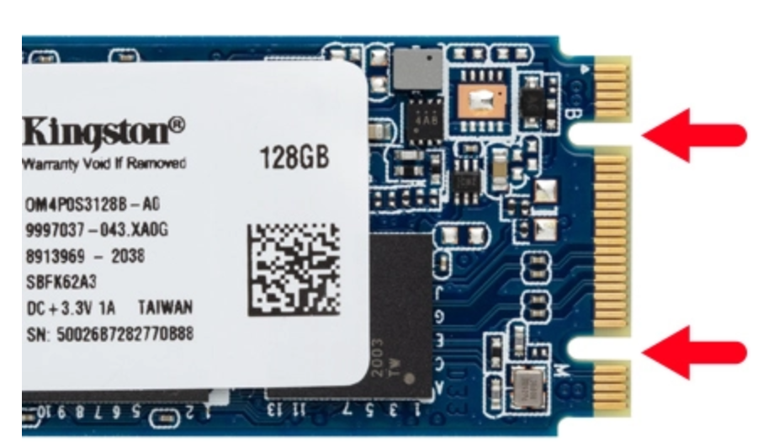
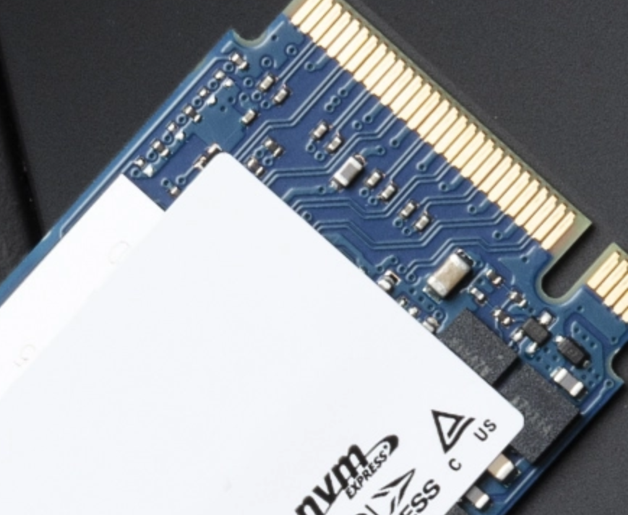
DISCOS DUROS SSD M.2 (tipo chicle) CON INTERFAZ SATA VS INTERFAZ PCIe
SSD CON INTERFAZ SATA:
Ten as vantaxes da tecnoloxía SSD
Tes as limitacións da interfaz SATA: Require controlador. Non pode ir directo a CPU.
Ten unha velocidade de transferencia inferior (6Gbps)
Ollo! Tamén hai discos duros SSD de formato 2.5’’, con interfaz SATA, neste caso.
SSD CON INTERFAZ PCI-e:
Ten as vantaxes da tecnoloxía SSD
Tes as vantaxes da interfaz PCI-e (protocolo NMVe -> pode comunicarse directamente coa CPU, sen necesidade de controlador -> Poden chegar a 20 Gbps).

Slide 20
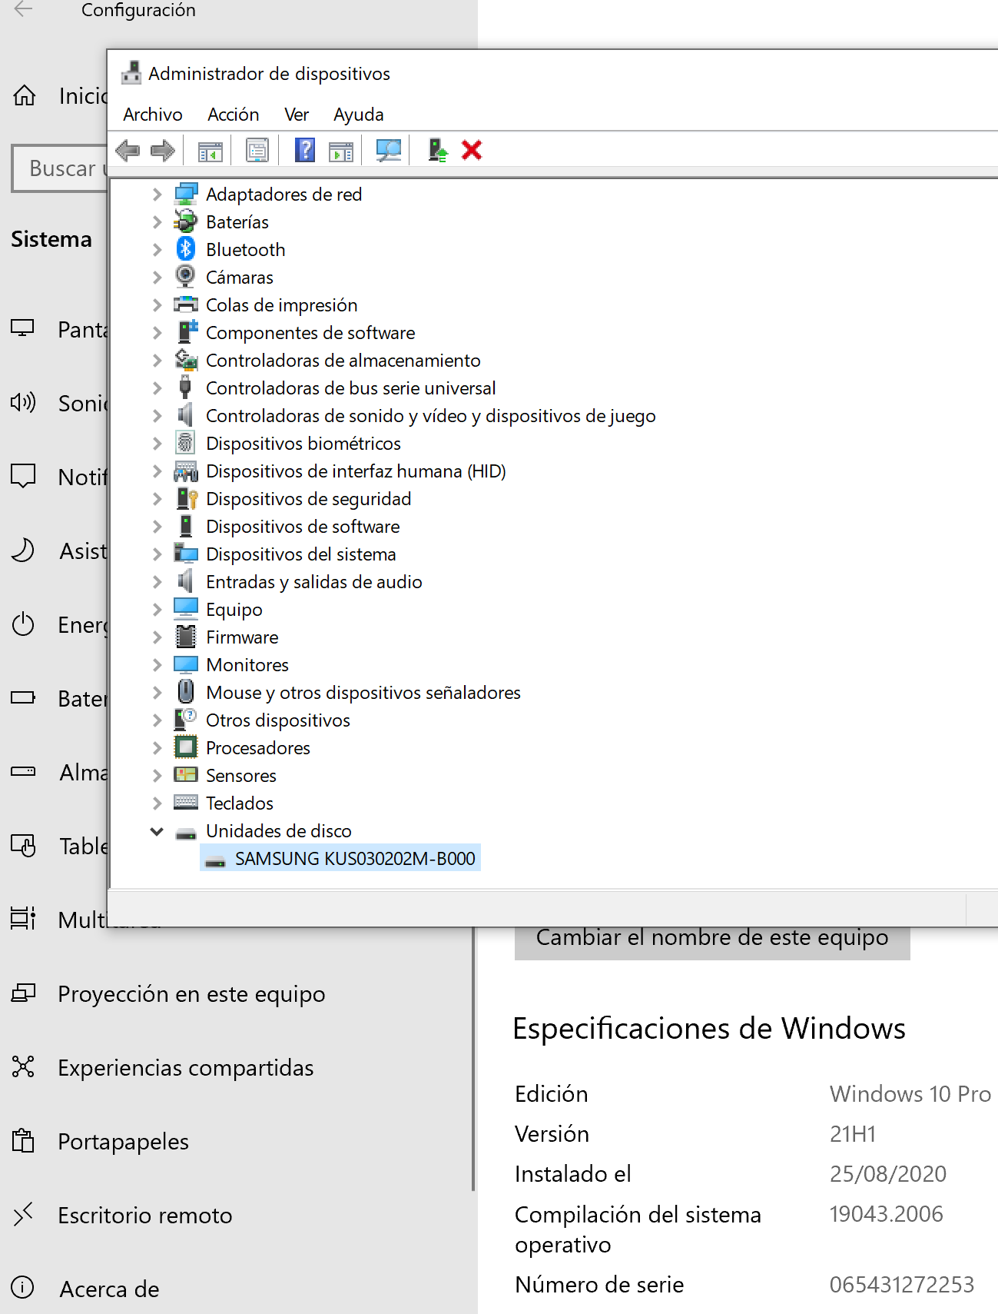
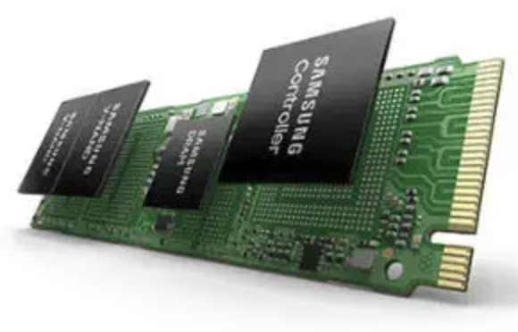
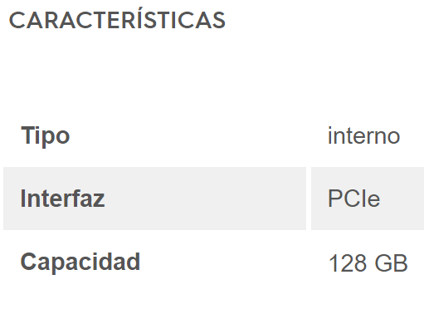
COMO COMPROBAR O DISCO DURO QUE TEN O NOSO EQUIPO

Slide 21
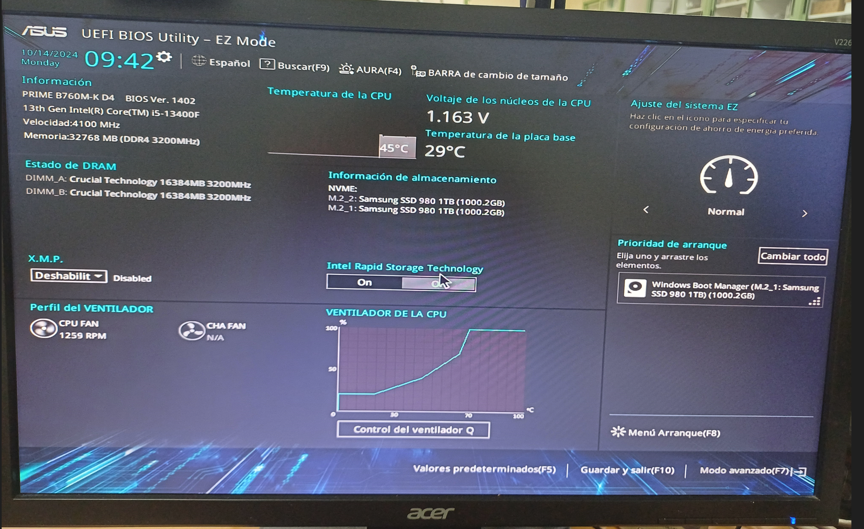
TAMÉN SE PODE COMPROBAR ENTRANDO NA BIOS CANDO ARRANCA O PC
Exercicio: Comprobar no manual da placa base o tipo de interface das ranuras de inserción M.2_1 e M.2_2 dos SSD

Slide 22
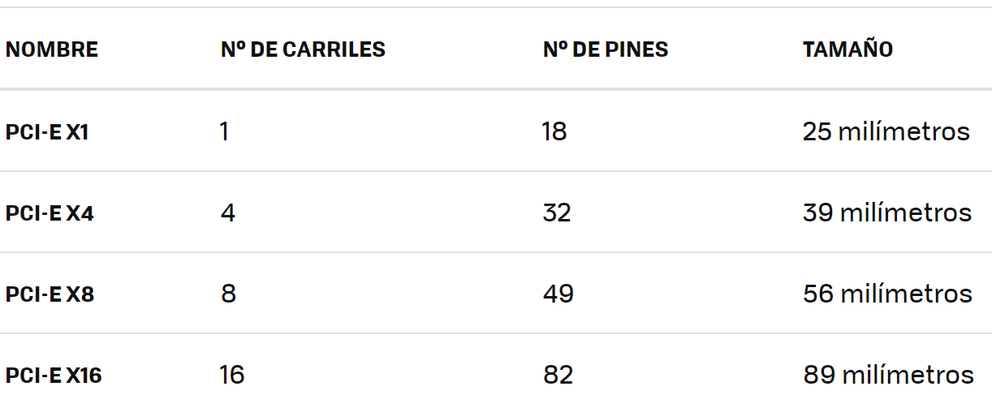
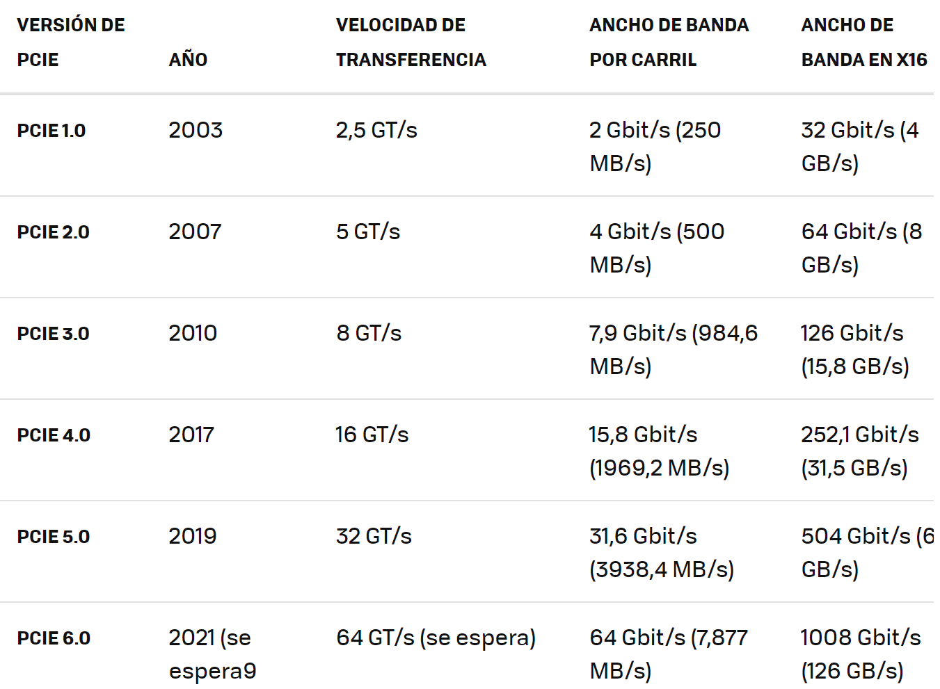
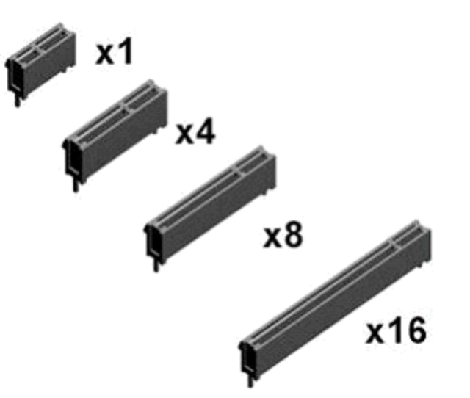
BUS PCI-e (Peripheral Component Interconnect Express) . É a evolución do PCI
Serve para conectar tarxetas de expansión de todo tipo, pero como é moi rápido emprégase particularmente para tarxeta gráfica ou discos duros SSD.
Como hai tarxetas de expansión de distinto tamaño tamén hai ranuras de distinto tamaño para este bus:
Evolucións:

Slide 23
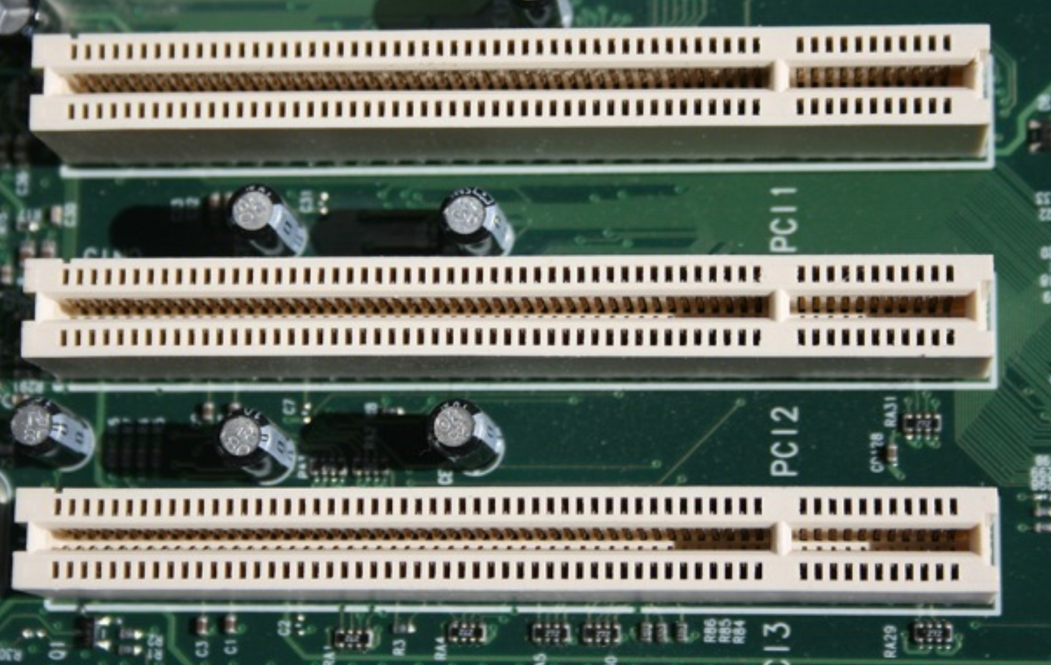
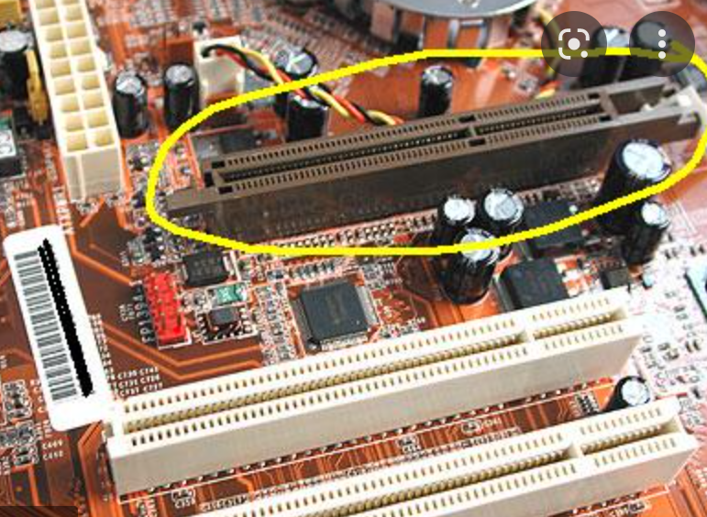
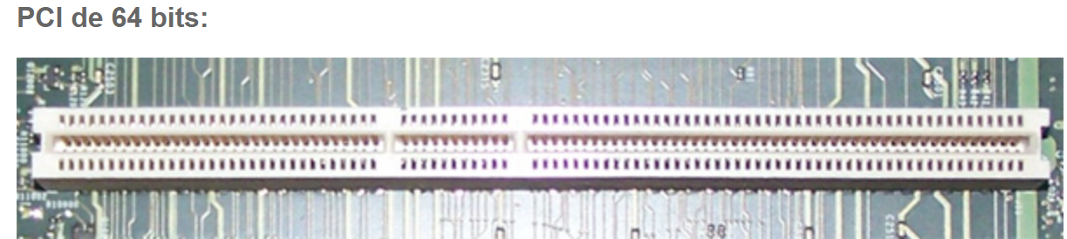
OUTRAS RANURAS DE EXPANSIÓN MÁIS ANTIGAS PARA OUTRO TIPO DE TARXETAS
No caso de PCI e AGP, todos os periféricos conectados comparten ancho de canal, polo que se un vai moi rápido, resta rendemento aos demáis.
Outra desvantaxe é que requieren reiniciar despois de conectar calquera cousa.
PCI:
Admiten tecnoloxía Plug&Play e calquera tipo de tarxeta
Distintas evolucións:
PCI 1.0: 33 MHz, 32 bits/ciclo
PCI 2.0: 33 MHz, 64 bits/ciclo
PCI 2.1: 66 MHz, 64 bits/ciclo
AGP:
Só para tarxeta gráfica
Distintas evolucións:
AGP 1x: 66 MHz, 32 bits/ciclo
AGP 2x: Copia tecnoloxía DDR -> transfire datos no flanco de subida e no de baixada -> Dobre AB
AGP 4x: Logra 4 transferencias/ciclo.
AGP 8x: 8 transferencias/ciclo x 32 bits/transferencia x 66 MHz -> AB=2 GB/s

Slide 24



Slide 25



PERIFÉRICOS: TECLADO
Tipo de conexión:
Cable:
PS2 / USB
  PS
Sen cable: Radiofrecuencia
Receptor integrado / USB
Controlador convirte números, letras e símbolos en código binario:
Números reais (con decimáis e precisión estándar: 32 bits
Letras e símbolos: Distintos códigos: ASCII, Unicode: Non cambian nas letras e símbolos básicos, pero pode cambiar con ñ ou acentos que cambian segundo os idiomas

Slide 26




PERIFÉRICOS: AUDIO (de entrada: MICRO / de saída: ALTAVOZ)
O equipo informático require dunha tarxeta de audio (integrada na placa ou non) que grazas a un controlador permite ler e reproducir audio.

Slide 27



TIPOS DE USB (Universal Serial Bus)
Distínguense físicamente dos anteriores pola cor AZUL. Tamén se diferencia en que ten máis pins de conexión

Slide 28




Ctrl+Shift+Esc

